Slide 1
Κεφάλαιο 2^{ο} Η Φωτοσύνθεση Για απορίες στο συγκεκριμένο κεφάλαιο σας παρακαλούμε να επικοινωνείτε με τον διδάσκων Γ. Καραμπουρνιώτη (karab@aua.gr)

Slide 2
Μία υπενθύμιση για τις κύριες λειτουργίες των φυτών (από το πρώτο μάθημα): Η φωτοσύνθεση αποτελεί μια κεντρική λειτουργία Οι κύριες λειτουργίες ενός αγγειόσπερμου και τα ισοζύγια νερού (διαθέσιμο νερό/νερό που χάνεται) και άνθρακα (άνθρακας που αφομοιώνεται / άνθρακας που χάνεται). Το ισοζύγιο ενέργειας αφορά την ενέργεια που αποκτά το φυτό μέσω της απορρόφησης φωτεινής ακτινοβολίας (στο πάνω μέρος του σχήματος) / την ενέργεια που δαπανά για συντήρηση και ανάπτυξη (στο κάτω μέρος του σχήματος).

Slide 3
Φωτοσύνθεση: Γιατί είναι σημαντική; -Διότι είναι ο ενεργειακός τροφοδότης της Βιόσφαιρας
Υπολογίζεται ότι σε επίπεδο βιόσφαιρας οι φωτοσυνθετικοί οργανισμοί δεσμεύουν 120×10⁹ τόνους C ετησίως ή 440×10⁹ τόνους CO₂ (η ατμόσφαιρα του πλανήτη υπολογίζεται ότι περιέχει 730×10⁹ τόνους C).
Aς σημειωθεί ότι η παραγωγή CΟ₂ από ανθρωπογενείς δραστηριότητες (κυρίως λόγω της καύσης ορυκτών καυσίμων) ανήλθε το 2013 σε 36×10⁹ τόνους, δηλ. το 1/12 περίπου της φωτοσυνθετικής δραστηριότητας του πλανήτη

Slide 4
Επισημάνσεις προκειμένου να γίνει κατανοητή η λειτουργία της φωτοσύνθεσης: -Πρώτα από όλα: Το φως παρέχει την ενέργεια για να γίνει η φωτοσύνθεση -Δεύτερο: Η φωτοσύνθεση ολοκληρώνεται σε δύο στάδια: Στο πρώτο συμβαίνουν οι φωτεινές αντιδράσεις που απαιτούν οπωσδήποτε την παρουσία φωτός, και στο δεύτερο συμβαίνουν οι βιοχημικές αντιδράσεις. Στο πρώτο στάδιο παράγεται χημική ενέργεια που χρησιμοποιείται στο δεύτερο στάδιο για να γίνει σύνθεση οργανικών ενώσεων και παραγωγή βιομάζας
Γιατί το φως έχει ενέργεια;

Slide 5
Το «φως» είναι ηλεκτρομαγνητική ακτινοβολία. Η ακτινοβολία αυτή αποτελείται από φωτόνια που έχουν ιδιότητες κύματος και ύλης. Σαν κύμα τα φωτόνια πάλλονται και έχουν μήκος κύματος λ (απόσταση μεταξύ μεγίστων), συχνότητα ν (το αντίστροφο του λ) και ταχύτητα, c Σαν σωματίδια τα φωτόνια έχουν ενέργεια Ε= h•v όπου h είναι μία σταθερά και ν είναι η συχνότητα Άρα η ενέργεια ενός φωτονίου είναι αντίστροφη του λ και ανάλογη του ν

Slide 6
Για να ξεκινήσει η φωτοσύνθεση πρέπει η ενέργεια του «φωτός», δηλ. της ηλεκτρομαγνητικής ακτινοβολίας, δηλ. των φωτονίων να μεταφερθεί σε χημικά μόρια που βρίσκονται στα φύλλα.
Μπορεί η ενέργεια των φωτονίων να μεταφερθεί σε μόρια;
Ναί, το φαινόμενο ονομάζεται Απορρόφηση
Τα μόρια που απορροφούν φωτόνια ονομάζονται Χρωστικές (στα φύλλα είναι οι χλωροφύλλες και τα καροτενοειδή)
Εκπομπή ονομάζεται το αντίστροφο φαινόμενο της απορρόφησης, δηλ. ένα μέρος από την ενέργεια ενός μορίου να μετατραπεί σε φωτόνιο, δηλ. σε ακτινοβολία.

Slide 7
Η ακτινοβολία που εκπέμπει ο ήλιος αποτελείται από φωτόνια με ίδια χαρακτηριστικά; Οχι, διότι έχουν διαφορετικό μήκος κύματος, και άρα διαφορετική ενέργεια. Η περιοχή του ορατού (δηλ. το φως που βλέπουμε) είναι μόνο ένα μικρό τμήμα από την ακτινοβολία που εκπέμπει ο ήλιος. Πρόσεξε στο κάτω μέρος της εικόνας ότι τα μπλε φωτόνια έχουν σχεδόν διπλάσσια ενέργεια από τα κόκκινα

Slide 8
Ολα τα φωτόνια προκαλούν το ίδιο αποτέλεσμα αν αποροφηθούν από ένα υλικό;
Οχι, αν κοιτάξεις το πάνω μέρος της προηγούμενης εικόνας, η ενέργεια των φωτονίων της περιοχής του υπερύθρου και δεξιότερα έχουν χαμηλή ενέργεια και προκαλούν μόνο αλλαγές στη δόνηση των μορίων των υλικών. Οι αλλαγές αυτές προκαλούν θέρμανση των υλικών αυτών
Η μικρή περιοχή του ορατού έχει ενέργεια ώστε να προκαλέσει διέγερση μορίων, δηλ. ένα ηλεκτρόνιο του μορίου να ενεργοποιηθεί και να μετακινηθεί σε μια εξωτερική στοιβάδα. Κάτω από ορισμένες συνθήκες η διέγερση αυτή μπορεί να προκαλέσει μια φωτοχημική αντίδραση, δηλ. το διηγερμένο ηλεκτρόνιο να αποσπαστεί πλεόν από το μόριο
Χαρακτηριστικό παράδειγμα είναι η διέγερση του μορίου της χλωροφύλλης
Chl + h•v → Chl*, όπου h•v η ενέργεια ενός φωτονίου και το αστεράκι δείχνει διέγερση.

Slide 9
Η περιοχή αριστερά του ορατού αφορά σε ακτινοβολίες με υψηλή ενέργεια των φωτονίων που προκαλούν φωτοχημικές αντιδράσεις και έντονες χημικές αλλαγές στα βιομόρια (πχ DNA) και γιαυτό είναι επικίνδυνες. Προσέξετε επίσης στην προηγούμενη εικόνα ότι οι ακτινοβολίες αυτές ευτυχώς απορροφώνται από την ατμόσφαιρα και δεν φτάνουν στην επιφάνεια της γης, όπως επίσης και τμήματα των περιοχών δεξιότερα του ορατού

Slide 10
Γιατί μόνο φωτόνια με καθορισμένο ενεργειακό περιεχόμενο μπορούν να προκαλέσουν διέγερση ενός μορίου; Γιατί η ενέργεια που απαιτείται για να αλλάξει στοιβάδα (ή να μετακινηθεί σε άλλο μόριο) ένα ηλεκτρόνιο δεν είναι ίδια για όλα τα μόρια. Κάθε μόριο απαιτεί ποσό ενέργειας για να διεγερθεί που είναι και χαρακτηριστικό του. Επομένως κάθε μόριο χρωστικής απορροφά μόνο φωτόνια ορισμένων περιοχών μήκους κύματος, δηλ. φωτόνια με ενέργεια που «ταιριάζει» στην ενέργεια που απαιτεί η αλλαγή στοιβάδας ή μορίου του ηλεκτρονίου. Προσέξτε το φάσμα απορρόφησης των χρωστικών στην εικόνα. Οι χρωστικές απορροφούν πολύ λίγο στην πράσινη περιοχή

Slide 11
Για να μεταφερθεί η ενέργεια ενός φωτονίου από την ακτινοβολία σε μια χρωστική θα πρέπει σύμφωνα με αυτά που έχουν ειπωθεί να συμβεί απορρόφηση και να γίνει μια χημική αντίδραση (φωτοχημική αντίδραση). Πότε όμως η απορρόφηση ενός φωτονίου μπορεί να προκαλέσει μια φωτοχημική αντίδραση;
1. Εάν η ενέργεια του φωτονίου είναι υψηλή (περιοχή αριστερά του ορατού) το διεγερμένο ηλεκτρόνιο αποσπάται άμεσα από το μόριο στόχο, γεγονός που συνιστά μια φωτοχημική αντίδραση.
2. Εάν η ενέργεια του φωτονίου είναι χαμηλότερη (περιοχή ορατής ακτινοβολίας) επαρκεί μόνο για να προκαλέσει διέγερση μιας χρωστικής. Στη περίπτωση της φωτοσύνθεσης η διέγερση αυτή μπορεί να μεταφερθεί σε διπλανά μόρια λόγω κατάλληλης δομής και τοποθέτησής τους, όπως θα δούμε παρακάτω. Το μόριο που διεγείρεται τελευταίο μπορεί να χάσει το ηλεκτρόνιο που διεγέρθηκε και έτσι να συμβεί διαχωρισμός φορτίου
Ο διαχωρισμός φορτίου αντιπροσωπεύει μια οξειδοαναγωγική αντίδραση;
Ναι, το μόριο φορτίζεται θετικά (διότι έχασε ένα ηλεκτρόνιο) και έχει οξειδωθεί, άρα έχει συμβεί μια οξειδοαναγωγική αντίδραση

Slide 12
Συμβαίνουν λοιπόν τα εξής:
Η πρώτη χρωστική (ένα καροτένιο) απορροφά φωτόνιο και διεγείρεται:
Car+h•v → Car*
Το καροτένιο μεταφέρει τη διέγερση στη δεύτερη χρωστική (χλωροφύλλη b)
Car* + Chlb → Car+Chlb*
Τελικά διεγείρεται η τρίτη χρωστική (χλωροφύλλη a) ειδικής μορφής στην οποία συμβαίνει και διαχωρισμός φορτίου (χάνει ένα ηλεκτρόνιο και φορτίζεται θετικά)
Chlb*+Chla →Chlb+Chla* →Chlb+Chla⁺+e⁻
Για τη δομή των χρωστικών δες μεθεπόμενο slide

Slide 13
Συνοψίζοντας: Εάν μόρια που ονομάζονται χρωστικές απορροφήσουν φωτόνια ορισμένου μήκους κύματος μπορεί κάτω από ορισμένες συνθήκες να μεταφέρουν διέγερση σε άλλα μόρια και τελικά να συμβεί μια οξειδοαναγωγική αντίδραση. Αυτό συμβαίνει στις φωτεινές αντιδράσεις της φωτοσύνθεσης, δηλ η ενέργεια των φωτονίων μετατρέπεται σε χημική.
Αλλά ας δούμε που συμβαίνουν όλα αυτά και πια είναι η χημική δομή των χρωστικών

Slide 14
Οι χλωροπλάστες είναι τα υποκυτταρικά οργανίδια στα οποία διεξάγεται η φωτοσύνθεση Οι χλωροπλάστες έχουν διπλή εξωτερική μεμβράνη και ένα πλήθος εσωτερικών μεμβρανών που ονομάζονται θυλακοειδή Οι χρωστικές (που είναι λιπόφιλα μόρια) εντοπίζονται στις μεμβράνες των θυλακοειδών (δηλ σε λιπόφιλο περιβάλλον). Το στρώμα περιέχει υδατοδιαλυτά μόρια, όπως οι πρωτεϊνες

Slide 15
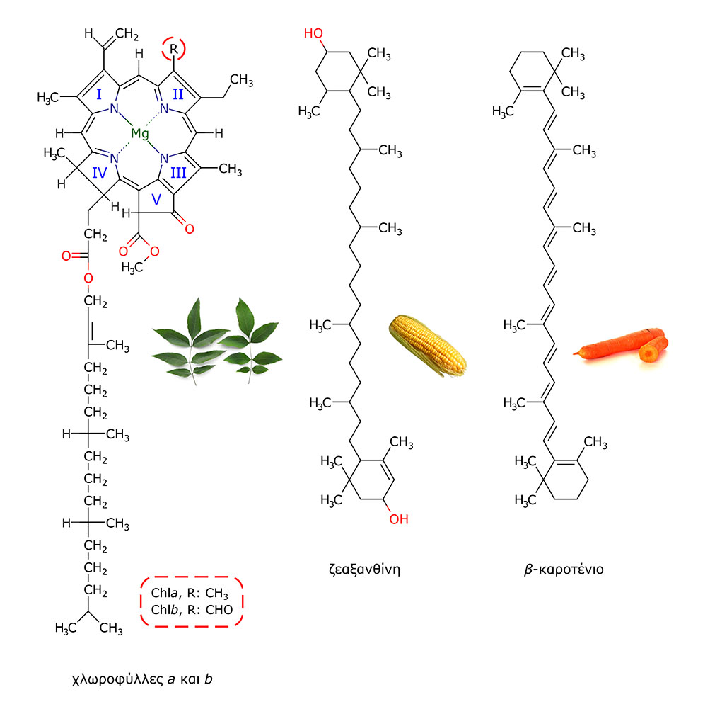
Οι φωτοσυνθετικές χρωστικές βρίσκονται στις μεμβράνες των θυλακοειδών των χλωροπλαστών. Χαρακτηριστικό των χλωροφυλλών είναι οι πυρολικοί δακτύλιοι (με λατινικά νούμερα) που στο κέντρο τους συγκρατούν ένα άτομο μαγνησίου. Η ζεαξανθίνη είναι μια ξανθοφύλλη, δηλ. μια οξυγονωμένη μορφή καροτενοειδούς

Slide 16
Στη φωτοσύνθεση συνεργάζονται δύο φωτοσυστήματα καθώς και άλλοι βιοχημικοί παράγοντες προκειμένου η ενέργεια των φωτονίων να μετατραπεί σε χημική και να αποθηκευτεί σε κατάλληλα μόρια
Κάθε φωτοσύστημα αποτελείται από δύο μέρη:
1. Χρωστικές που συλλέγουν φωτόνια και είναι οργανωμένες σε μια περιοχή που ονομάζεται φωτοσυλλεκτικός μηχανισμός
2. Μια περιοχή που περιλαμβάνει ειδικής μορφήςχλωροφύλλη a στην οποία γίνεται ο διαχωρισμός φορτίου. Η περιοχή αυτή ονομάζεται φωτοχημικό κέντρο
Οι χρωστικές του φωτοσυλλεκτικού μηχανισμού διεγείρονται και μεταφέρουν τελικά τη διέγερση στο φωτοχημικό κέντρο στο οποίο τελικά συμβαίνει μια φωτοχημική αντίδραση

Slide 17
Στο πάνω μέρος του σχήματος παρουσιάζονται δύο εκδοχές της δομής του φωτοσυλλεκτικού μηχανισμού (Α και Β), για το πως τα φωτόνια αποροφώνται από καροτένια (πορτοκαλί χρώμα) τα οποία διεγείρονται και μεταφέρουν τη διέγερση σε χλωροφύλλες b (πράσινο χρώμα) και αυτές με τη σειρά τους σε χλωροφύλλες a (ανοικτό πράσινο χρώμα) και αυτές σε ειδικής μορφής χλωροφύλλη a στο φωτοχημικό κέντρο (λαδί χρώμα). Στο Γ παρουσιάζεται ο ίδιος μηχανισμός με άλλη απεικόνιση. RC σημαίνει φωτοχημικό κέντρο

Slide 18
Στο φωτοχημικό κέντρο συμβαίνει ο διαχωρισμός φορτίου, δηλ η χλωροφύλλη a του φωτοχημικού κέντρου χάνει ένα ηλεκτρόνιο και φορτίζεται θετικά (οξειδώνεται). Η χλωροφύλλη αυτή, προκειμένου να συνεχιστεί η διαδικασία, δεν μπορεί να παραμείνει οξειδωμένη και δέχεται ένα ηλεκτρόνιο το οποίο παρέχεται από το σύμπλοκο που διασπά το νερό (σύμπλοκο φωτόλυσης νερού):
2Η₂Ο → 4Η⁺ + 4e⁻ + Ο₂ διάσπαση νερού
Chla⁺ + e⁻ → Chla επαναφορά (αναγωγή) της Chla
Προσέξετε ότι στο σημείο αυτό απελευθερώνεται οξυγόνο σαν υποπροΪόν.

Slide 19
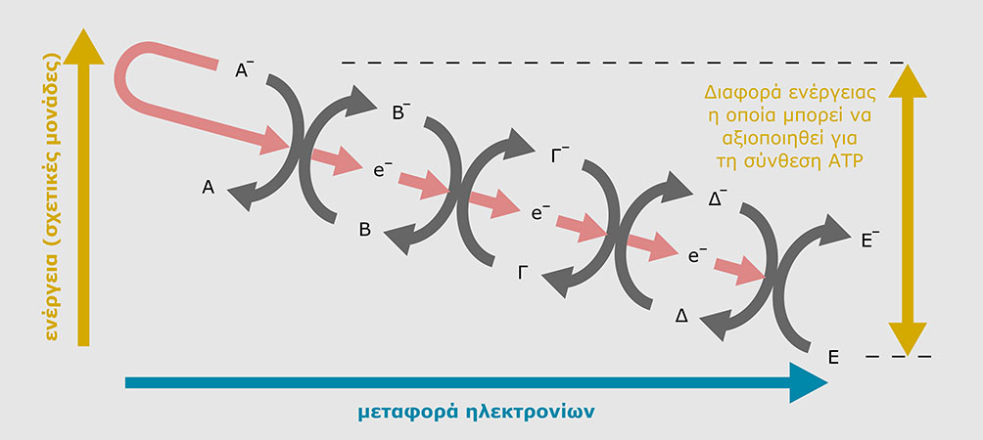
Από τη στιγμή που συμβεί διαχωρισμός φορτίου έχουμε να κάνουμε ουσιαστικά με μια μπαταρία, με τον ένα της πόλο θετικά φορτισμένο (η Chla που έχασε το ηλεκτρόνιο) και τον άλλο της πόλο αρνητικά φορτισμένο (το μόριο που απέκτησε το ηλεκτρόνιο). Το ηλεκτρικό ρεύμα δεν μεταφέρεται όμως απο καλώδια αλλά από αλυσίδες μεταφοράς ηλεκτρονίων
Στο σχήμα φαίνεται ότι το Α που έχει ένα ηλεκτρόνιο παραπάνω το μεταφέρει στο μόριο Β κοκ μέχρι το τελικό μόριο της αλυσίδας, το Ε που φορτίζεται αρνητικά. Προσέξτε ότι τελικά συμβαίνει ροή ηλεκτρικού ρεύματος (ηλεκτρονίων) αυθόρμητα, απελευθερώνοντας ενέργεια. Το ψηλό επίπεδο ενέργειας του μορίου Α (δηλ της χλωροφύλλης a του φωτοχημικού κέντρου) οφείλεται στην απορρόφηση των φωτονίων.

Slide 20
Στις φωτεινές αντιδράσεις της φωτοσύνθεσης η ενέργεια των φωτονίων προκαλεί ροή ηλεκτρονίων από το νερό που διασπάται προς τη Chla του φωτοχημικού κέντρου και στη συνέχεια μέσω ενδιάμεσων φορέων καταλήγουν στον τελικό αποδέκτη, το μόριο NADP⁺ το οποίο είναι οξειδωμένο και ανάγεται σε NADPH₂. NADP⁺ + 2H⁺ + 2e⁻ → NADPH₂ To NADPH₂ ονομάζεται φορέας αναγωγικής δύναμης ή αναγωγικό ισοδύναμο και όπως θα δούμε παρακάτω η ενέργεια που περικλείει καταναλώνεται για να γίνει σύνθεση οργανικών ενώσεων και παραγωγή βιομάζας.

Slide 21
Κατά τη διάρκεια της ροής των ηλεκτρονίων παράγεται επίσης ΑΤΡ, το μόριο που ονομάζεται και «ενεργειακό νόμισμα», διότι περικλείει μεγάλα ποσά ενέργειας. Οταν το ΑΤΡ διασπάται η ενέργεια που παράγεται χρησιμεύει και αυτή για τη σύνθεση οργανικών ενώσεων. Η διαδικασία αυτή της σύνθεσης δηλ. ΑΤΡ, ονομάζεται φωτοφωσφωρυλίωση

Slide 22
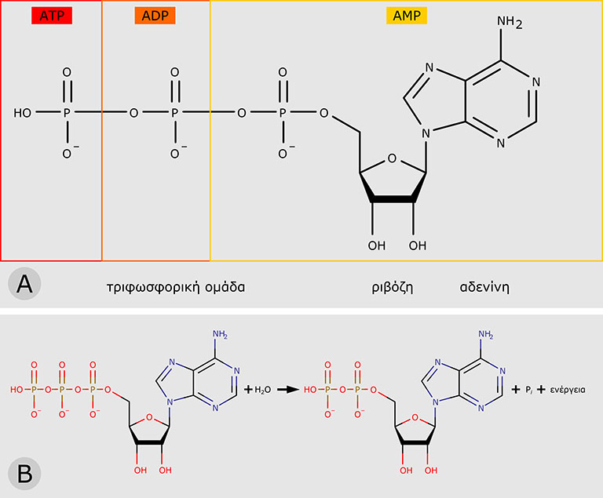
Γιατί η σύνθεση ΑΤΡ είναι τόσο σημαντική;
Το ΑΤΡ είναι η τριφωσφορική αδενοσίνη. Η ενέργεια που περικλείει κρύβεται στους φωσφορικούς δεσμούς: Κάθε φορά που αφαιρείται μια φωσφορική ομάδα, απελευθερώνονται μεγάλα ποσά ενέργειας

Slide 23
Συνοψίζοντας:
Στις φωτεινές αντιδράσεις της φωτοσύνθεσης η ενέργεια των φωτονίων χρησιμοποιείται ώστε να προκαλέσει διαχωρισμό φορτίου και στη συνέχεια ροή ηλεκτρονίων από έναν δότη (το νερό που διασπάται και απελευθερώνεται οξυγόνο στην ατμόσφαιρα) σε έναν τελικό δέκτη (το NADPH₂) και παράλληλα γίνεται σύνθεση ΑΤΡ.
Επομένως τα προϊόντα των φωτεινών αντιδράσεων της φωτοσύνθεσης είναι το ανηγμένο NADPH, το ΑΤΡ και το οξυγόνο σαν παραπροϊόν

Slide 24
Ερωτήματα που πρέπει να απαντηθούν προκειμένου να γίνει κατανοητή η φάση των βιοχημικών αντιδράσεων της φωτοσύνθεσης
Τι είναι οι βιοχημικές αντιδράσεις;
Είναι αντιδράσεις που συμβαίνουν στα κύτταρα και καταλύονται από ένζυμα (βλ. Παρακάτω)
Τι σημαίνει ο όρος βιοχημικός κύκλος;
Μια σειρά αντιδράσεων που κάθε μια καταλύεται από διαφορετικό ένζυμο. Διεξάγονται διαδοχικά έτσι ώστε μέρος των προϊόντων της τελευταίας να αποτελούν υποστρώματα για την πρώτη αντίδραση. Παριστάνεται σαν ένας κύκλος που ξεκινά από την πρώτη αντίδραση και καταλήγει (μέσω πολλών άλλων αντιδράσεων) πάλι σε αυτήν.

Slide 25
Ποια η διαφορά αναβολισμού και καταβολισμού;
Αναβολισμός: Μια σειρά βιοχημικών αντιδράσεων (αναβολικές αντιδράσεις) που έχουν ως αποτέλεσμα τη σύνθεση πολύπλοκων μορίων από άλλα απλούστερα και συνήθως απαιτούν κατανάλωση ενέργειας (οι περισσότερες είναι ενδεργονικές)
Καταβολισμός: Η αντίστροφη πορεία, Δημιουργία απλούστερων μορίων από τη διάσπαση πολυπλοκότερων και συνήθως απελευθερώνεται ενέργεια (οι αντιδράσεις αυτές είναι εξεργονικές)

Slide 26
Τι είναι τα ένζυμα;
Είναι πρωτεϊνες που καταλύουν βιοχημικές αντιδράσεις. Τα ένζυμα δεσμεύουν παροδικά τα μόρια των αντιδρώντων (υποστρωμάτων)
και διευκολύνουν να γίνει η αντίδραση. Άρα οι ενζυμικές αντιδράσεις περιλαμβάνουν ένα επί πλέον στάδιο, αυτό του σχηματισμού του ενδιάμεσου συμπλόκου ενζύμου-υποστρώματος:
Ε + S ⇄ ES ⇄ E + P
Ε, ένζυμο. S, υπόστρωμα. ES, σύμλποκο ενζύμου –υποστρώματος (ων). P, προϊόν (ή προΙόντα)

Slide 27
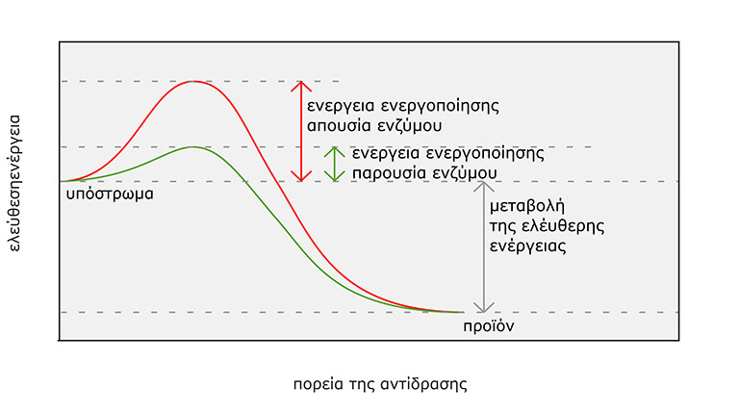
Ποια είναι τα χαρακτηριστικά των ενζύμων που τα καθιστούν απαραίτητα στα κύτταρα;
τρία βασικά πλεονεκτήματα:
1. Αυξάνουν εντυπωσιακά την ταχύτητα της αντίδρασης, Σαν καταλύτες τα ένζυμα ελαττώνουν την ενέργεια ενεργοποίησης των αντιδρώντων επειδή τα φέρνουν σε επαφή μεταξύ τους. Παράδειγμα: Η βενζίνη είναι εύλεκτη, αλλά δεν παίρνει φωτιά από μόνη της. Η φωτιά ενός σπίρτου προσφέρει την ενέργεια ενεργοποίησης για να πάρει φωτιά η βενζίνη.
Επίσης σαν καταλύτες τα ένζυμα δεν καταστρέφονται στη διάρκεια της κατάλυσης. Επομένως ένα και μόνο μόριο ενζύμου μπορεί να καταλύσει την αντίδραση πολυάριθμων μορίων υποστρώματος.

Slide 28
2. Παρουσιάζουν υψηλή εξειδίκευση. Αυτό σημαίνει ότι κάθε ένζυμο καταλύει μια μόνο αντίδραση ή μόνο μια κατηγορία αντιδράσεων με παρόμοια υποστρώματα 3. Επιδέχονται ρύθμιση. Η ρύθμιση μπορεί να γίνει μέσω της σύνθεσης καινούργιων μορίων ενζύμων ή της καταστροφής των υπαρχόντων, ή μέσω του εντοπισμού τους σε διαφορετικά διαμερίσματα του κυττάρου (π.χ. Άλλα ένζυμα εντοπίζονται στον χλωροπλάστη και άλλα στα μιτοχόνδρια). Επίσης μέσω τροποποίησης της καταλυτικής τους δράσης από μόρια που τα παρεμποδίζουν (παρεμποδιστές) ή τα ενεργοποιούν (ενεργοποιητές)

Slide 29
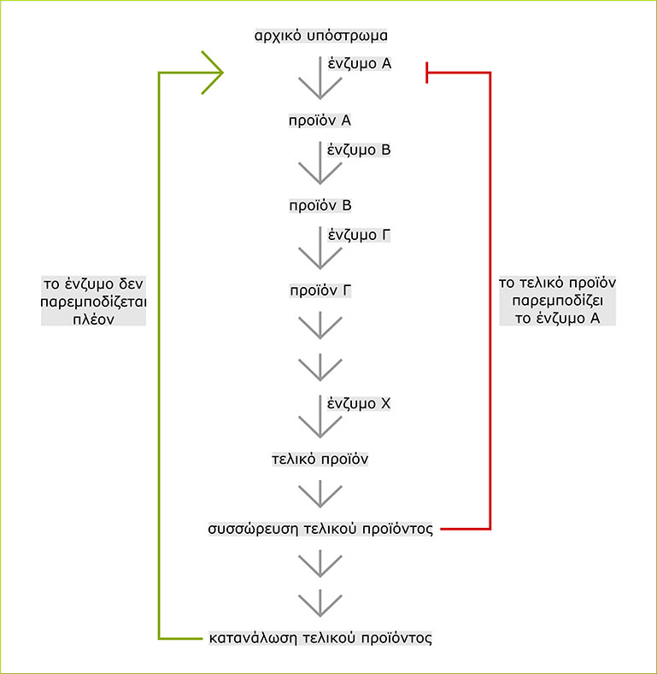
Με ποιον τρόπο οι ενζυμικές αντιδράσεις ρυθμίζουν το μεταβολισμό;
Χαρακτηριστικό παράδειγμα είναι ανάδρομη παρεμπόδιση μιας μεταβολικής πορείας. Το τελικό προϊόν της πορείας εάν συσσωρευτεί, παρεμποδίζει τη δραστηριότητα του ενζύμου Α στην αρχή της αλυσίδας των αντιδράσεων. Εάν καταναλωθεί η πορεία συνεχίζεται

Slide 30
Ποιοι παράγοντες επηρεάζουν τις ενζυμικές αντιδράσεις; 1. Η συγκέντρωση του υποστρώματος: Η ταχύτητα της αντίδρασης αυξάνεται όταν αυξάνετα η σγκέντρωση του υποστρώματος στην αρχή γραμμικά και στη συνέχεια τείνει σε ένα όριο, τη μέγιστη ταχύτητα (Vmax). To Km ονομάζεται σταθερά Michαeliis και μας δείχνει τη συγκέντρωση του υποστρώματος με την οποία επιτυγχάνεται το μισό της μέγιστης ταχύτητας. Μας δείχνει ουσιαστικά τη συγκένεια ενζύμου-υποστρώματος.

Slide 31
Ποιοι παράγοντες επηρεάζουν τις ενζυμικές αντιδράσεις; 2. Η θερμοκρασία και το pH

Slide 32
Η σύδεση μεταξύ των φωτεινών αντιδράσεων και των βιοχημικών (ή σκοτεινών) αντιδράσεων της φωτοσύνθεσης: Κατά τη διάρκεια των φωτεινών αντιδράσεων παράγονται δύο προϊόντα, τα ΑΤΡ και NADPH₂ των οποίων η αποθηκευμένη ενέργεια χρησιμοποιείται για τη δέσμευση του CO₂ της ατμόσφαιρας και τη μετατροπή του σε υδατάνθρακες (σάκχαρα). Με τον τρόπο αυτό ο στόχος έχει επιτευχθεί: Η ενέργεια των φωτονίων έχει τελικά μετατραπεί σε βιομάζα Οι φωτεινές αντιδράσεις γίνονται στα θυλακοειδή, ενώ οι βιοχημικές στο στρώμα του χλωροπλάστη

Slide 33
Ο φωτοσυνθετικός μεταβολισμός του άνθρακα (η δέσμευση του CO₂ της ατμόσφαιρας και η μετατροπή του σε υδατάνθρακες ) παρουσιάζεται με τρεις παραλλαγές στα φυτά:
1. C₃ φωτοσύνθεση (το πρώτο προϊόν της δέσμευσης είναι μια ένωση με τρία άτομα άνθρακα, το 3-φωσφογλυκερινικό οξύ)
2. C₄ φωτοσύνθεση (το πρώτο προϊόν της δέσμευσης είναι μια ένωση με τέσσερα άτομα άνθρακα, το οξαλοξικό οξύ)
3. Ο μεταβολισμός οξέων τύπου Crassulaceae (CAM)

Slide 34
H C₃ φωτοσύνθεση το διάγραμμα είναι τέσσερα slides μετά
1. Λειτουργεί σε όλα τα φυτά. Τα φυτά που λειτουργούν μόνο με αυτη τη βιοχημική πορεία ονομάζονται C₃ φυτά. Σε αυτά ανήκουν τα περισσότερα καλλιεργούμενα
2. Το CO₂ δεσμεύεται με τη μορφή μιας καρβοξυλομάδας (-COOH) και στη συνέχεια ανάγεται έως το επίπεδο των υδατανθράκων μέσω ενός βιοχημικού κύκλου που ονομάζεται κύκλος Calvin.
3. Τα ένζυμα που καταλύουν τις αντιδράσεις του κύκλου εντοπίζονται στο στρώμα των χλωροπλαστών
4. Ο κύκλος περιλαμβάνει τρία επί μέρους στάδια: καρβοξυλίωση, αναγωγή και αναγέννηση του δέκτη

Slide 35
καρβοξυλίωση
Το CO₂ ενσωματώνεται με τη μορφή μιας καρβοξυλομάδας (-COOH) στο μόριο-δέκτη, την 1,5-διφωσφοριβουλόζη (RudP) και παράγονται δύο μόρια 3–φωσφογλυκερινικού οξέος (3-PGA). Επομένως από ένα μόριο με 5 άτομα άνθρακα προκύπτουν δύο μόρια των τριών ατόμων άνθρακα, δηλ. έχουμε κέρδος ένα άτομο άνθρακα (μια υδατανθρακική μονάδα) και αν η διαδικασία επαναληφθεί 3 φορές έχουμε κέρδος μια τριόζη (γλυκεριναλδεϋδη- υδατάνθρακας με 3 άτομα C) και αν επαναληφθεί 6 φορές παράγεται γλυκόζη (υδατάνθρακας με 6 άτομα C).
Το καθοριστικό αυτό στάδιο το καταλύει το ένζυμο καρβοξυλάση-οξυγενάση της διφωσφοριβουλόζης (RubisCO)

Slide 36
Αναγωγή
Στο στάδιο αυτό το 3-PGA ανάγεται προς 3-φωσφογλυκεριναλδεϋδη με κατανάλωση ενέργειας, ΑΤΡ και NADPH₂. Επομένως με την ολοκλήρωση του σταδίου αυτού το CO₂ έχει μετατραπεί σε υδατάνθρακα

Slide 37
Αναγέννηση του δέκτη
Στο τρίτο στάδιο γίνονται μια σειρά από αντιδράσεις μέσω των οποίων αναγεννάται το μόριο δέκτης 1,5-διφωσφοριβουλόζη με κατανάλωση ενέργειας, ΑΤΡ. Με την ολοκλήρωση του σταδίου αυτού ο κύκλος Calvin έχει ολοκληρωθεί και η 1,5-διφωσφοριβουλόζη είναι διαθέσιμη και πάλι ως υπόστρωμα της RubisCO

Slide 38
H πορεία των βιοχημικών αντιδράσεων του κύκλου του Calvin

Slide 39
Η φωτοαναπνοή το διάγραμμα είναι δύο slides μετά
Είναι ένας βιοχημικός κύκλος που ξεκινά από τη δραστηριότητα της RubisCO όχι ως καρβοξυλάσης, αλλά ως οξυγενάσης. Αντί να προσθέσει μια καρβοξυλομάδα στην 1,5-διφωσφοριβουλόζη, την οξειδώνει (προσθέτει οξυγόνο), οπότε δεν υπάρχει κέρδος σε άνθρακα. Αυτό συμβαίνει γιατί η RubisCO δεν διακρίνει απόλυτα τις διαφορές μεταξύ CO₂ και O₂
Η οξείδωση της 1,5-διφωσφοριβουλόζης συνοδεύεται και από διάσπασή της οπότε παράγεται ένα μόριο 3-φωσφογλυκερινικού οξέος και ένα μόριο φωσφογλυκολικού οξέος με δύο άτομα C. Το 3-φωσφογλυκερινικό ξαναμπαίνει στον κύκλο του Calvin, αλλά το φωσφογλυκολικό μετατρέπεται και αυτό σε 3-φωσφογλυκερινικό με μια σειρά αντιδράσεων που συμβαίνουν στους χλωροπλάστες, τα μιτοχόνδρια και τα υπεροξυσώματα.

Slide 40
Τι προσφέρει η φωτοαναπνοή;
Λόγω της αδυναμίας της RubisCO να διακρίνει τα δύο αέρια (CO₂ και Ο₂) μεταξύ τους, δημιουργείται ένας επί πλέον βιοχημικός κύκλος στα C₃ φυτά που σκοπό έχει να επαναφέρει το φωσφογλυκολικό στον κύκλο του Calvin. Φαίνεται ότι η αδυναμία αυτή προέκυψε στη διάρκεια της εξέλιξης, όταν τα φυτά χαμήλωσαν υπερβολικά την συγκέντρωση του CO₂ στην ατμόσφαιρα (βλ. 1^{ο} Κεφάλαιο). Στη διαδικασία της φωτοαναπνοής δαπανάται ενέργεια και χάνεται πολύτιμος άνθρακας. Παίζει όμως σημαντικό ρόλο σε συνθήκες καταπόνησης όταν οι φωτεινές αντιδράσεις παράγουν ενέργεια που δεν μπορεί να δαπανηθεί στον κύκλο του Calvin. Τότε η φωτοαναπνοή λειτουργεί σαν μια βαλβίδα εκτόνωσης της περίσσειας ενέργειας.

Slide 41
Η πορεία της φωτοαναπνοής

Slide 42
Η C4 φωτοσύνθεση
Αποτελεί ουσιαστικά ένα μηχανισμό άντλησης CO₂ από την ατμόσφαιρα ώστε να δεσμεύεται αποτελεσματικότερα από τη RubisCO και να μην υπάρχουν οι απώλειες της φωτοαναπνοής. Τα φυτά που διαθέτουν αυτή τη μεταβολική πορεία ονομάζονται C₄ φυτά και στην ομάδα αυτή ανήκουν τα πιο αποδοτικά καλλιεργούμενα (Καλαμπόκι, σόργο) και τα πιο δυσεξόντοτα ζιζάνια (αγριάδα, βλήτο, κύπερη)
Λειτουργεί σαν ένα βιοχημικό εξάρτημα του κύκλου του Calvin το οποίο δεσμεύει, μεταφέρει και συσσωρεύει ατμοσφαιρικό CO₂ στα κύτταρα που λειτουργεί ο κύκλος Calvin.

Slide 43
Ανατομία τύπου Kranz (στεφάνης)
Η C₄ φωτοσύνθεση είναι συνήθως συνδεδεμένη με μια εξειδικευμένη ανατομία των φύλλων των C₄ φυτών. Τα φύλλα των C₄ φυτών έχουν δύο τύπους φωτοσυνθετικών κυττάρων, τα κύτταρα του μεσοφύλλου και τα κύτταρα του κολεού (στεφάνης) της ηθμαγγειώδους δεσμίδας. Τα κύτταρα του κολεού είναι μεγαλύτερα, με παχύτερα κυτταρικά τοιχώματα και πολλούς και μεγάλους χλωροπλάστες.

Slide 44
Εγκάρσια τομή φύλλου αγριάδας (C4 φυτό) με χαρακτηριστική ανατομία Kranz.

Slide 45
το διάγραμμα είναι τέσσερα slides μετά H C₄ φωτοσύνθεση λειτουργεί σαν ένας βιοχημικός κύκλος που έχει τέσσερα στάδια: Καρβοξυλίωση, μεταφορά μεταβολιτών, αποκαρβοξυλίωση και επαναδέσμευση του CO₂ στον κύκλο Calvin, και αναγέννηση του αρχικού δέκτη

Slide 46
καρβοξυλίωση
Το CO₂ ενσωματώνεται με τη μορφή μιας καρβοξυλομάδας στο μόριο –δέκτη, το φωσφοενόλπυροσταφυλικό οξύ (ΡΕΡ) και παράγεται το πρώτο προϊόν, το οξαλοξικό οξύ (ΟΑΑ). Επομένως από ένα μόριο τριών ατόμων άνθρακα προκύπτει ένα μόριο τεσσάρων ατόμων άνθρακα, έχουμε και πάλι κέρδος ένα άτομο άνθρακα. Η καρβοξυλίωση γίνεται στα κύτταρα του μεσοφύλλου.
Την αντίδραση στα φυτά αυτά δεν την καταλύει η RubisCO, αλλά η καρβοξυλάση του φωσφοενόλπυροσταφυλικού (PEPCase). To ένζυμο αυτό χρησιμοποιεί ως υπόστρωμα τα υδρογονοανθρακικά ιόντα και όχι το CO₂ και επομένως δεν έχει δράση οξυγενάσης όπως η RubisCO. Τα υδρογονοανθρακικά ιόντα είναι η ενυδατωμένη μορφή του CO₂ και η ενυδάτωση αυτή καταλύεται από το ένζυμο αφυδατάση των ανθρακικών

Slide 47
Μεταφορά μεταβολιτών
Το ΟΑΑ μετατρέπεται σε μηλικό οξύ το οποίο μεταφέρεται μέσω πλασμοδεσμών στα κύτταρα του κολεού

Slide 48
αποκαρβοξυλίωση και επαναδέσμευση του CO₂ στον κύκλο Calvin- αναγέννηση του αρχικού δέκτη
Το μηλικό στα κύτταρα του κολεού αποκαρβοξυλιώνεται , (δηλ. χάνει την καρβοξυλομάδα η οποία μετατρέπεται και πάλι σε CO₂) και γίνεται πυροσταφυλικό οξύ. Το πυροσταφυλικό οξύ επιστρέφει στα κύτταρα του μεσοφύλλου και μετατρέπεται σε ΡΕΡ με κατανάλωση ενέργειας, ΑΤΡ. Το CO₂ επαναδεσμεύεται από τη RubisCO και λειτουργεί ο κύκλος Calvin.
Προσέξτε την αυστηρή διαμερισματοποίηση όλων των ενζύμων που συμμετέχουν στη C₄ φωτοσύνθεση. Π.χ. Η PEPCase εντοπίζεται στα κύτταρα του μεσοφύλλου, ενώ η RubisCO στα κύτταρα του κολεού

Slide 49
Η πορεία της C4 φωτοσύνθεσης

Slide 50
Τι κερδίζουν τα C₄ φυτά;
Τα φυτά αυτά δαπανούν επί πλέον ενέργεια για να ολοκληρώσουν τη φωτοσύνθεση. Όμως:
1. Οι υψηλές συγκεντρώσεις CO₂ που δημιουργούνται στα κύτταρα του κολεού εξασφαλίζουν υψηλές ταχύτητες καρβοξυλίωσης από τη RubisCO.
2. Οι υψηλές συγκεντρώσεις CO₂ που δημιουργούνται στα κύτταρα του κολεού παρεμποδίζουν τη δραστηριότητα της RubisCO ως οξυγενάσης και επομένως δεν λειτουργεί η φωτοαναπνοή και δεν συμβαίνουν απώλειες άνθρακα και ενέργειας.
3. Τα χαρακτηριστικά αυτά επιτρέπουν υψηλές ταχύτητες φωτοσύνθεσης ακόμη και αν τα στόματα δεν είναι πλήρως ανοικτά, περιορίζοντας τις απώλειες νερού.

Slide 51
Ο μεταβολισμός οξέων τύπου Crassulaceae (CAM) το διάγραμμα είναι δύο slides μετά
Ορισμένα φυτικά είδη που αναπτύσσονται σε ερημικά περιβάλλοντα (παχύφυτα, κάκτοι) διαθέτουν ιδιόμορφο φωτοσυνθετικό μεταβολισμό που είναι προσαρμοσμένος σε συνθήκες ερήμου. Το άνοιγμα των στομάτων ώστε να δεσμεύσουν CO₂ της ατμόσφαιρας είναι απαγορευτικό στη διάρκεια της μέρας γιατί θα οδηγούσε στο θάνατο μέσα σε λίγα λεπτά λόγω αφυδάτωσης. Τα φυτά αυτά αφομοιώνουν CO2 στη διάρκεια της νύκτας που επικρατεί υψηλότερη σχετική υγρασία και χαμηλότερη θερμοκρασία και επομένως οι απώλειες νερού είναι οι μικρότερες δυνατές. Ωστόσο τη νύκτα δεν υπάρχει φως, άρα οι φωτεινές αντιδράσεις δεν λειτουγούν και άρα δεν υπάρχει ενέργεια για να συνεχιστεί η διαδικασία και να παραχθούν υδατάνθρακες.

Slide 52
Το πρόβλημα λύθηκε ως εξής:
Το CO₂ δεσμεύεται στη διάρκεια της νύκτας από το ένζυμο καρβοξυλάση του φωσφοενόλπυροσταφυλικού, όπως και στα C₄ φυτά. Το φωσφοενόλπυροσταφυλικό προέρχεται από τη διάσπαση του αμύλου. Στη συνέχεια παράγεται μηλικό οξύ, όπως και στα C4 φυτά, αλλά η πορεία δεν συνεχίζεται λόγω έλλειψης ενέργειας. Το μηλικό αποθηκεύεται στα τεράστια χυμοτόπια και στη διιάρκεια της ημέρας πλέον μεταφέρεται στο κυτταρόπλασμα όπου και αποκαρβοξυλιώνεται. Το CO₂ που απελευθερώνεται δεσμεύεται από τη RubisCO, λειτουργεί ο κύκλος Calvin και παράγονται υδατάνθρακες.

Slide 53
Ο μεταβολισμός οξέων τύπου Crassulaceae έχει ομοιότητες αλλά και διαφορές με τη C₄ φωτοσύνθεση
Η πιο σημαντική ομοιότητα: Και στις δύο περιπτώσεις λειτουργούν δύο καρβοξυλιώσεις από δύο διαφορετικά ένζυμα: τη PEPCase και τη RubisCO
Η πιο σημαντική διαφορά: Στα C₄ οι δύο καρβοξυλιώσεις λειτουργούν ταυτόχρονα, αλλά σε διαφορετικά κύτταρα. Στα φυτά CAM οι δύο καρβοξυλιώσεις γίνονται στο ίδιο κύτταρο αλλά σε διαφορετική ώρα. Τα στόματα επίσης των φυτών αυτών παραμένουν ανοικτά στη διάρκεια της νύκτας, και όχι της ημέρας, όπως συμβαίνει στα υπόλοιπα φυτά

Slide 54
Οι βιοχημικές αντιδράσεις που γίνονται στη διάρκεια της μέρας (κίτρινα βέλη) και της νύκτας (μαύρα βέλη) στα φυτά CAM. Το CO₂ μπαίνει μέσα στο φύλλο μόνο στη διάρκεια της νύκτας (πάνω) που τα στόματα είναι ανοικτά

